Slide 1

ОБРАБОТКА ДАННЫХ И МОДЕЛИРОВАНИЕ В EXCEL
Тема 5. Моделирование инвестиционного портфеля в Excel
Преподаватель:
доцент Департамента анализа данных и машинного обучения
СМИРНОВ Михаил Викторович
Москва – 2021

Slide 2
Основная литература
Соловьев В. И. Анализ данных в экономике. Теория вероятностей, прикладная статистика, обработка и визуализация данных в Microsoft Excel: учебник / В. И. Соловьев. — Москва: КНОРУС, 2018.
Керимов, А.К. Математика финансовых инструментов = Mathematics of Financial Instruments. Education supply: Учебное пособие / А.К. Керимов; Финуниверситет, Каф. прикладной математики. — М.: Финуниверситет, 2015 — 180 с.; 11,25 п.л.
3. Гобарева Я.Л., Городецкая О.Ю., Золотарюк А.В. Бизнес-аналитика средствами Excel: учебное пособие. -3-е изд. –М.: ИНФРА-М, 2018.

Slide 3
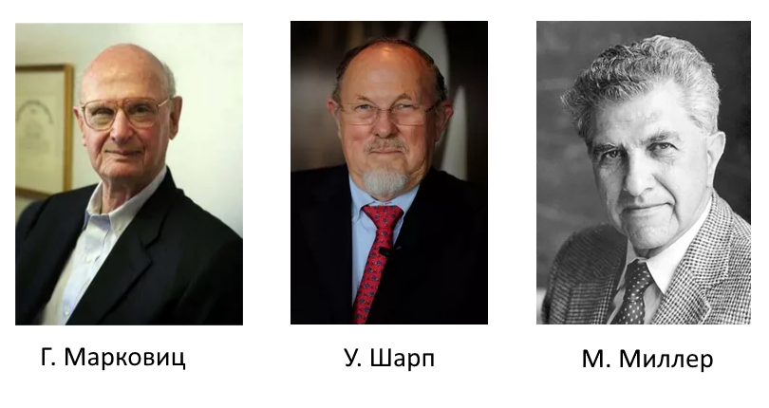
Современная портфельная теория
Алгоритмы построения инвестиционного портфеля

Slide 4
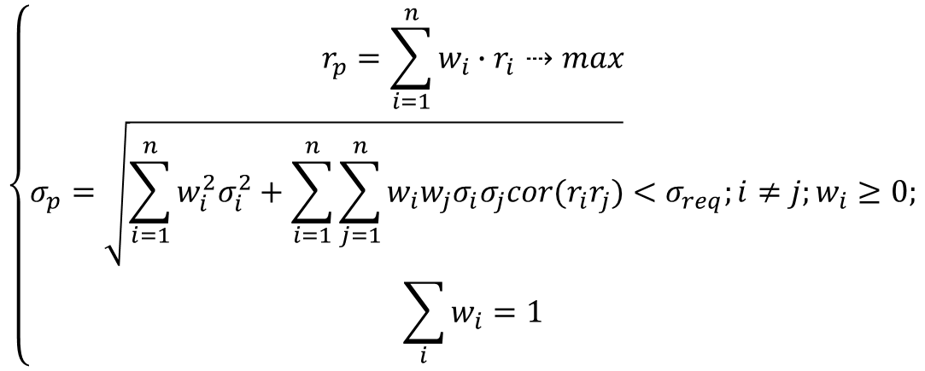
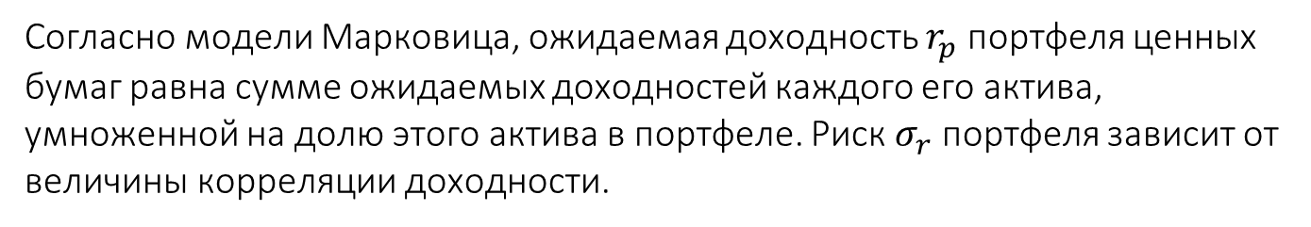
Современная портфельная теория
Алгоритмы построения инвестиционного портфеля
Модель Марковица
Согласно модели Марковица, ожидаемая доходность $r_{p}$ портфеля ценных бумаг равна сумме ожидаемых доходностей каждого его актива, умноженной на долю этого актива в портфеле. Риск $σ_{r}$ портфеля зависит от величины корреляции доходности.
$$\left\{\begin{aligned}r_{p}=\sum_{i=1}^{n}{w_{i}∙r_{i}}⇢max \\ σ_{p}=\sqrt{\sum_{i=1}^{n}{w_{i}^{2}σ_{i}^{2}+\sum_{i=1}^{n}{\sum_{j=1}^{n}{w_{i}w_{j}σ_{i}σ_{j}cor(r_{i}r_{j})}}}}<σ_{req};i≠j;w_{i}≥0; \\ \sum_{i}{w_{i}=1}\end{aligned}\right.$$

Slide 5
Современная портфельная теория
Алгоритмы построения инвестиционного портфеля
Модель Шарпа
В модели Шарпа учитываются связи каждого актива не друг с другом, а с рынком ценных бумаг в общем. Вводится ряд допущений:
доходность актива равна ее математическому ожиданию;
существует линейная регрессия между доходностью рынка и доходностью каждого актива;
риск актива означает уровень зависимости изменений его доходности от изменений общей доходности рынка;
как и в модели Марковица, данные прошлых периодов о доходности актива и ее дисперсии считаются полностью отражающими будущие доходность и риск;
на рынке существует безрисковый актив.

Slide 6
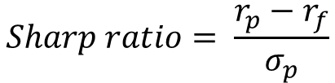
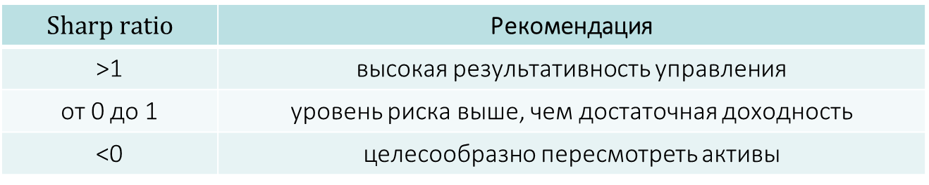
Современная портфельная теория
Алгоритмы построения инвестиционного портфеля
Модель Шарпа
Вводится коэффициент Шарпа – параметр, который показывает, насколько доход от стратегии соотносится к потенциальному риску
$$Sharp ratio= \frac{r_{p}−r_{f}}{σ_{p}}$$
где $r_{p}$ - доход за период, $r_{f}$ - безрисковый доход, $σ_{p}$ - стандартное отклонение
$$Sharp ratio$$ | Рекомендация
>1 | высокая результативность управления
от 0 до 1 | уровень риска выше, чем достаточная доходность
<0 | целесообразно пересмотреть активы

Slide 7
Современная портфельная теория
Алгоритмы построения инвестиционного портфеля
Основные определения
1. Инвестиционный портфель – набор финансовых инвестиций.
2. Инвестиции —размещение капитала с целью получения прибыли.
Кривая безразличия

Slide 8
Современная портфельная теория
Алгоритмы построения инвестиционного портфеля
Характеристики финансовых активов
Основные характеристики финансовых активов формируют три фактора: прибыль, время и риск.
Доходность (r) − мера прибыли, получаемой за определенное время.
Волатильность (𝜎) − мера риска, возникающего за определенное время.
При оценке активов всегда следует использовать одинаковые временные интервалы. Общепринятый интервал мер доходности и волатильности − 1 год.

Slide 9
Современная портфельная теория
Алгоритмы построения инвестиционного портфеля
Для справки
В торговом дне 24 часа, он начинается и заканчивается в 00:00 UTC (Universal Coordinated Time − Всемирное координированное время). UTC+3 соответствует московскому времени MSK.
Торговый день условно разделяется на четыре торговые сессии: Азиатская (Япония, Китай), Европейская (Лондон, Германия, Швейцария), Американская (США, Канада), Тихоокеанская (Австралия, Новая Зеландия).
Условно, в календарной неделе 5 торговых дней, в календарном месяце 21 торговый день, в календарном году 252 торговых дня. В году 12 месяцев.
Фактическое количество торговых дней в году на Московской бирже (ММВБ) приведено в таблице 1 (согласно числу рабочих и нерабочих дней в торговом календаре).

Slide 10
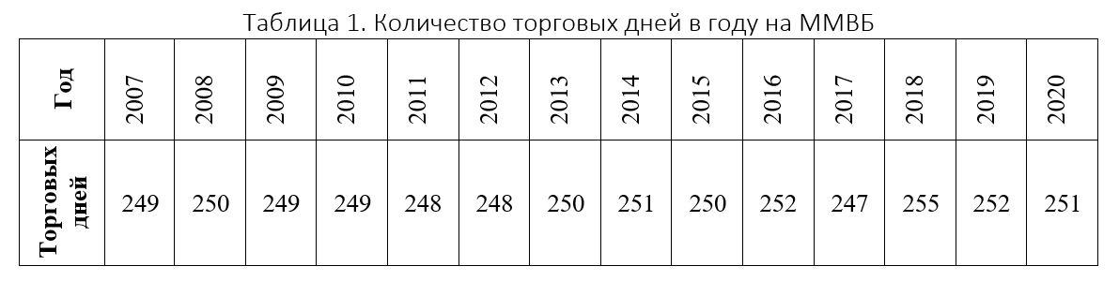
Современная портфельная теория
Алгоритмы построения инвестиционного портфеля
Для справки
Фактическое количество торговых дней в году на Московской бирже (ММВБ) приведено в таблице 1 (согласно числу рабочих и нерабочих дней в торговом календаре).

Slide 11
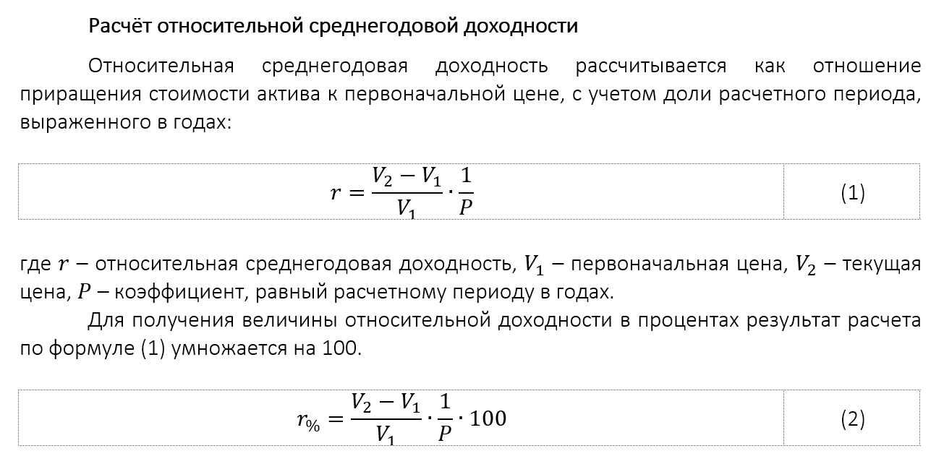
Современная портфельная теория
Алгоритмы построения инвестиционного портфеля

Slide 12
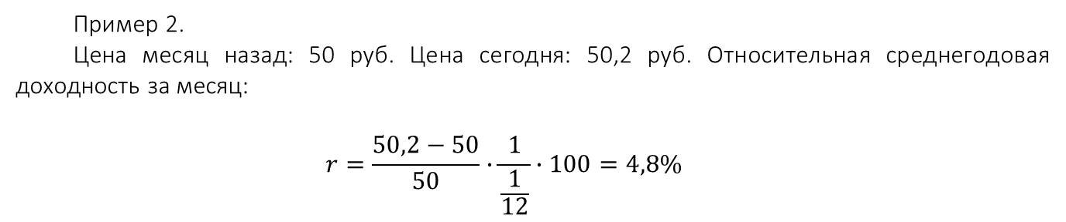
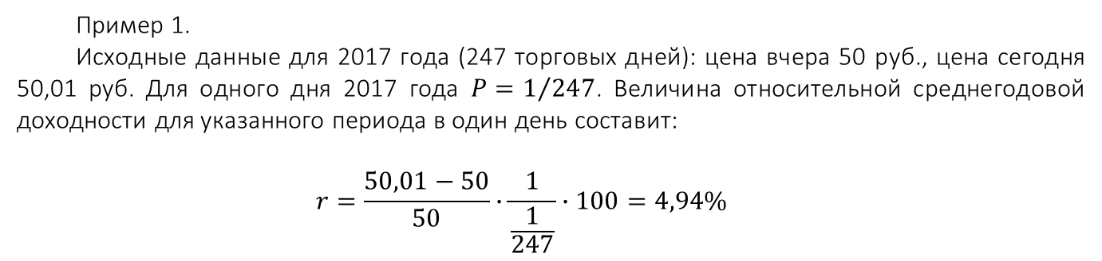

Современная портфельная теория
Алгоритмы построения инвестиционного портфеля
Пример 1.
Исходные данные для 2017 года (247 торговых дней): цена вчера 50 руб., цена сегодня 50,01 руб. Для одного дня 2017 года $P=1/{247}$. Величина относительной среднегодовой доходности для указанного периода в один день составит:
$$r=\frac{50,01−50}{50}∙\frac{1}{\frac{1}{247}}∙100=4,94\%$$
Пример 2.
Цена месяц назад: 50 руб. Цена сегодня: 50,2 руб. Относительная среднегодовая доходность за месяц:
$$r=\frac{50,2−50}{50}∙\frac{1}{\frac{1}{12}}∙100=4,8\%$$
Пример 3.
Цена год назад: 50 руб. Цена сегодня: 52,3 руб.
$$r=\frac{52,3−50}{50}∙\frac{1}{1}∙100=4,6\%$$

Slide 13
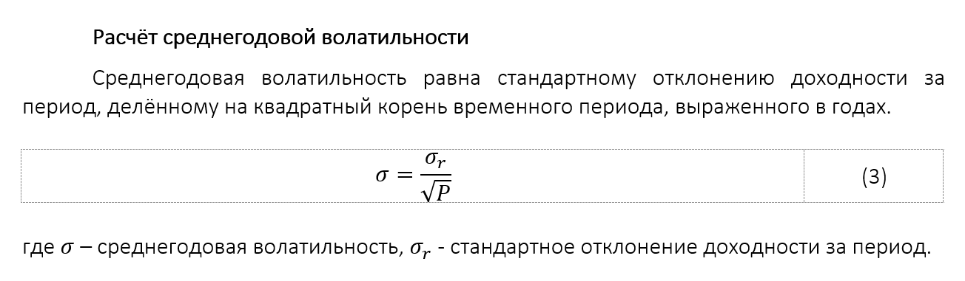
Современная портфельная теория
Алгоритмы построения инвестиционного портфеля

Slide 14
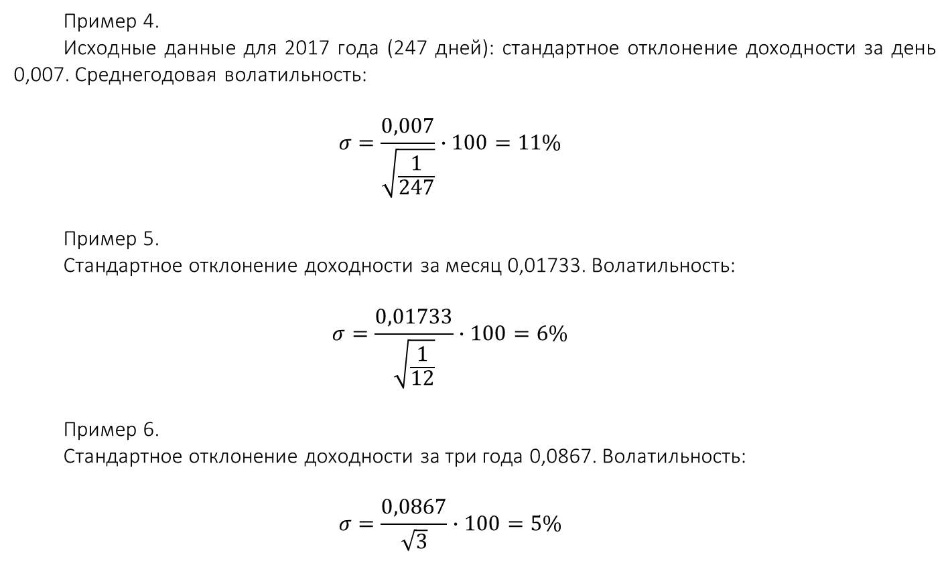
Современная портфельная теория
Алгоритмы построения инвестиционного портфеля
Пример 4.
Исходные данные для 2017 года (247 дней): стандартное отклонение доходности за день 0,007. Среднегодовая волатильность:
$$σ=\frac{0,007}{\sqrt{\frac{1}{247}}}∙100=11\%$$
Пример 5.
Стандартное отклонение доходности за месяц 0,01733. Волатильность:
$$σ=\frac{0,01733}{\sqrt{\frac{1}{12}}}∙100=6\%$$
Пример 6.
Стандартное отклонение доходности за три года 0,0867. Волатильность:
$$σ=\frac{0,0867}{\sqrt{3}}∙100=5\%$$

Slide 15
Современная портфельная теория
Алгоритмы построения инвестиционного портфеля
Вычисления в Excel
Задание 1.
Рассчитайте доходность и волатильность актива RUSAL plс (RUAL) на основании данных о ежедневных ценах за период с 03.10.2016 по 29.09.2017.

Slide 16
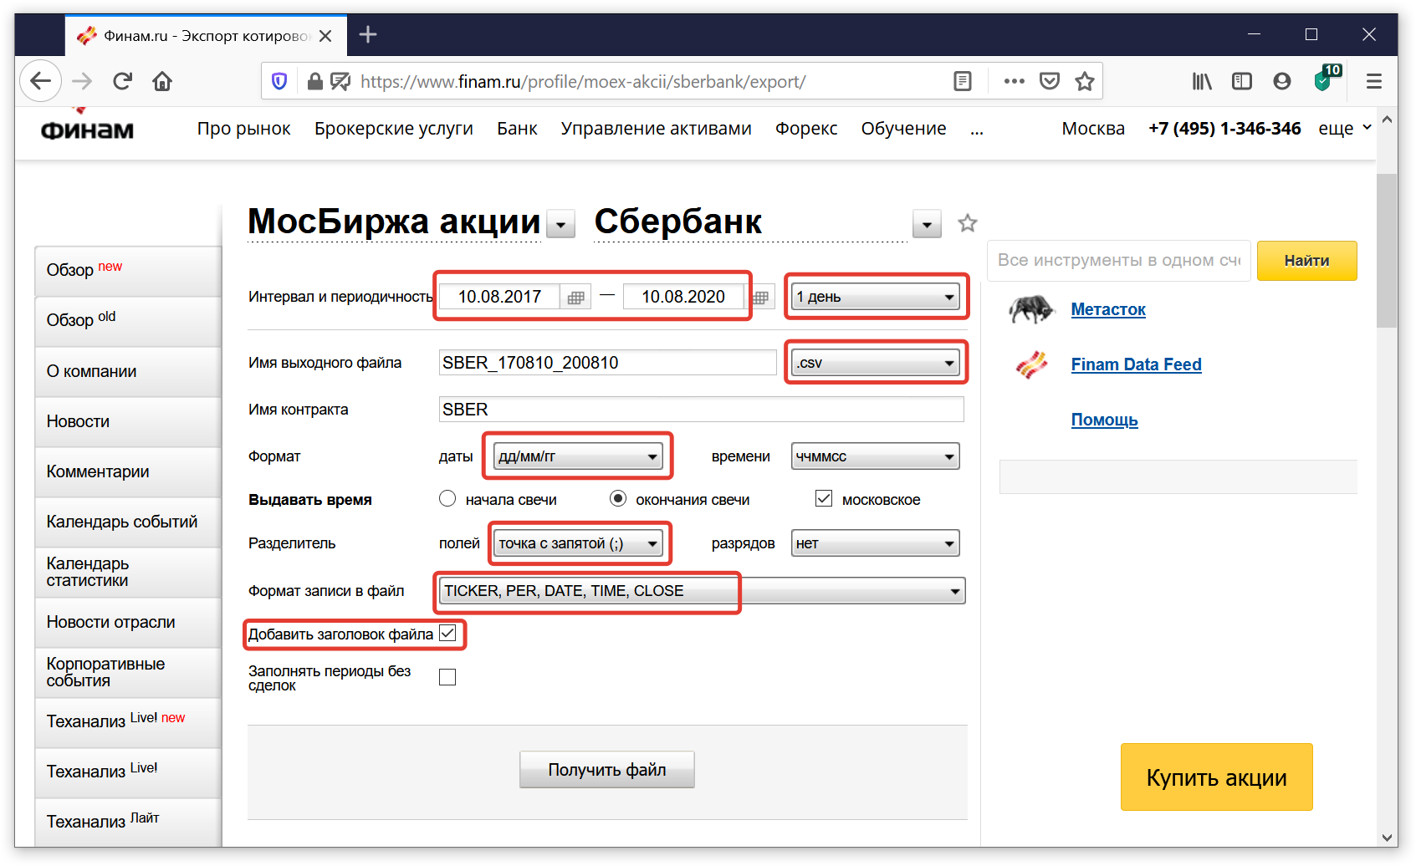
Современная портфельная теория
Алгоритмы построения инвестиционного портфеля
finam.ru

Slide 17
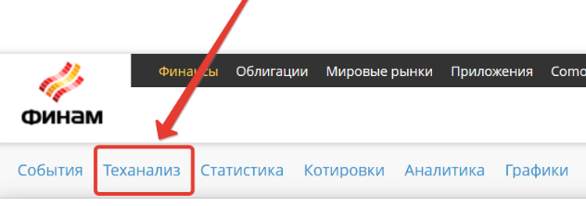
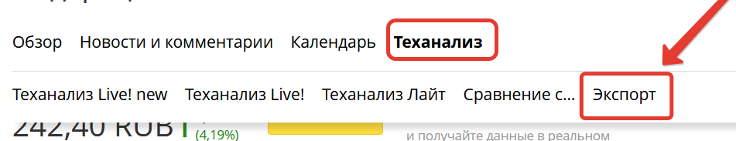
Современная портфельная теория
Алгоритмы построения инвестиционного портфеля
finam.ru

Slide 18
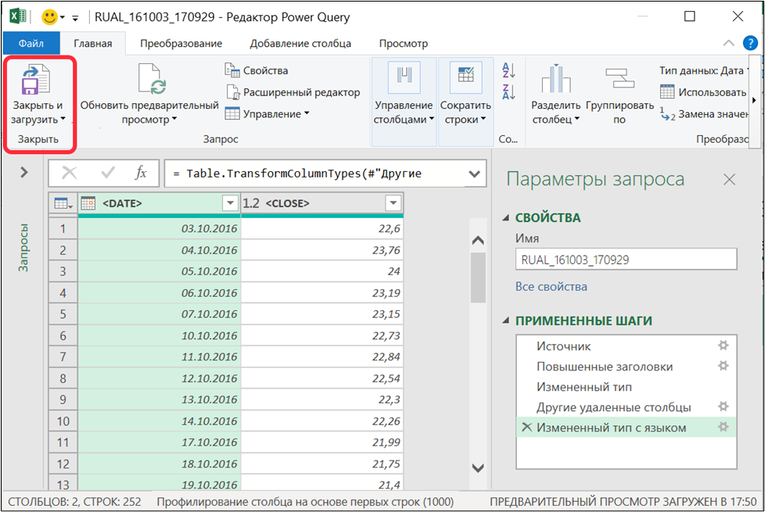
Современная портфельная теория
Алгоритмы построения инвестиционного портфеля
Вычисления в Excel

Slide 19
Инвестиционный портфель Г. Марковица
Основные положения портфельной теории Г. Марковица
1. Тенденции активов к росту или снижению в течение длительного времени не изменяются.
2. Ковариация доходности любых двух активов в течение длительного времени не изменяется.
3. В течение всего времени существования инвестиционного портфеля его характеристики не изменяются.
4. Доходность портфеля ценных бумаг соответствует сумме произведений их доходностей на доли в портфеле.
5. Риск ценой бумаги соответствует вариативности её доходности за время существования инвестиционного портфеля.
6. Разнонаправленная доходность любых двух активов снижает общий риск пары пропорционально коэффициенту корреляции.
7. Из всей существующей совокупности возможных портфелей, всегда можно выбрать оптимальный, используя метод квадратичной оптимизации.

Slide 20


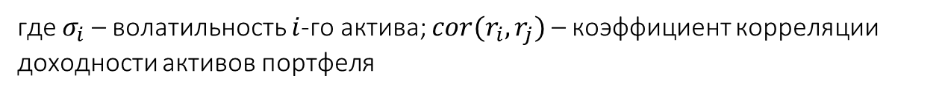
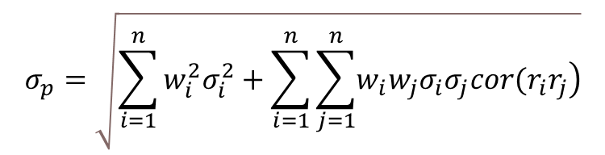
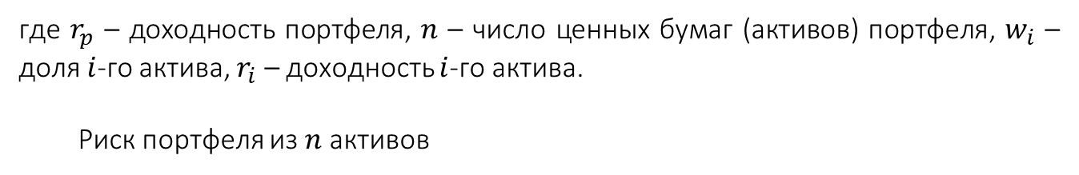
Инвестиционный портфель Г. Марковица
Доходность портфеля из $n$ активов
$$r_{p}=\sum_{i=1}^{n}{w_{i}∙r_{i}}$$
где $r_{p}$ – доходность портфеля, $n$ – число ценных бумаг (активов) портфеля, $w_{i}$ – доля $i$-го актива, $r_{i}$ – доходность $i$-го актива.
Риск портфеля из $n$ активов
$$σ_{p}=\sqrt{\sum_{i=1}^{n}{w_{i}^{2}σ_{i}^{2}+\sum_{i=1}^{n}{\sum_{j=1}^{n}{\left.w_{i}w_{j}σ_{i}σ_{j}cor(r_{i}r_{j}\right)}}}}$$
где $σ_{i}$ – волатильность $i$-го актива; $cor(r_{i},r_{j})$ – коэффициент корреляции доходности активов портфеля

Slide 21
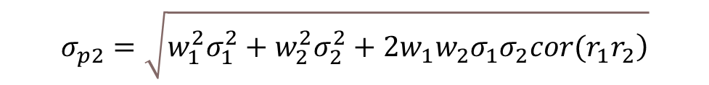
Инвестиционный портфель Г. Марковица
Любые два актива можно рассматривать как самостоятельный портфель. Портфель из любого количества активов можно рассматривать, как совокупность пар активов. Доходность портфеля из двух активов
$$r_{p2}=w_{1}r_{1}+w_{2}r_{2}$$
где $r_{p2}$ – доходность портфеля, $n$ – число ценных бумаг (активов) портфеля, $w_{i}$ – доля $i$-го актива, $r_{i}$ – доходность $i$-го актива
Риск портфеля из двух активов
$$σ_{p2}=\sqrt{\left.w_{1}^{2}σ_{1}^{2}+w_{2}^{2}σ_{2}^{2}+2w_{1}w_{2}σ_{1}σ_{2}cor(r_{1}r_{2}\right)}$$
где $σ_{i}$ – волатильность $i$-го актива; $cor(r_{i},r_{j})$ – коэффициент корреляции доходности активов портфеля

Slide 22
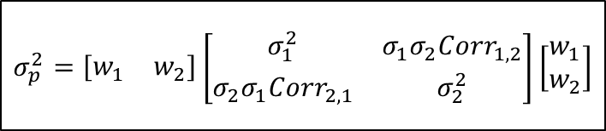
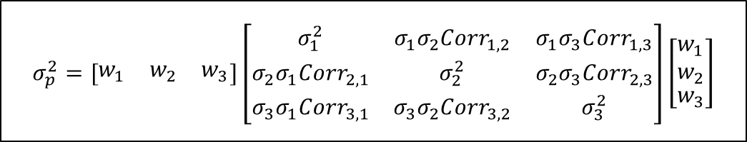
Инвестиционный портфель Г. Марковица
Для упрощения расчетов риска портфеля можно использовать формулу в матричном виде
Риск портфеля из двух активов
$$σ_{p}^{2}=\begin{matrix}{[w}_{1} & w_{2}]\end{matrix}\left[\begin{matrix}σ_{1}^{2} & σ_{1}σ_{2}{Corr}_{1,2} \\ σ_{2}σ_{1}{Corr}_{2,1} & σ_{2}^{2}\end{matrix}\right]\left[\begin{aligned}w_{1} \\ w_{2}\end{aligned}\right]$$
Риск портфеля из трех активов
$$σ_{p}^{2}=[\begin{matrix}w_{1} & w_{2} & w_{3}\end{matrix}]\left[\begin{matrix}σ_{1}^{2} & σ_{1}σ_{2}{Corr}_{1,2} & σ_{1}σ_{3}{Corr}_{1,3} \\ σ_{2}σ_{1}{Corr}_{2,1} & σ_{2}^{2} & σ_{2}σ_{3}{Corr}_{2,3} \\ σ_{3}σ_{1}{Corr}_{3,1} & σ_{3}σ_{2}{Corr}_{3,2} & σ_{3}^{2}\end{matrix}\right]\left[\begin{aligned}\begin{aligned}w_{1} \\ w_{2}\end{aligned} \\ w_{3}\end{aligned}\right]$$
где $σ_{i}$ – волатильность $i$-го актива; $cor(r_{i},r_{j})$ – коэффициент корреляции доходности активов портфеля

Slide 23
Инвестиционный портфель Г. Марковица
Алгоритм построения портфеля Г. Марковица из двух активов в Excel
1. Выбирается произвольное число активов. Производится отбор активов по доходности. Активы с отрицательной доходностью исключаются.
2. Рассчитываются коэффициенты корреляции (нормированной ковариации) для всех возможных пар оставшихся активов.
3. Для формирования портфеля отбирается пара с наименьшим коэффициентом корреляции.
4. Вводятся формулы расчёта риска и доходности портфеля.
5. В решателе задач задаются ограничения: доходность портфеля - не менее заданной, риск - минимальный.
6. Выполняется поиск решения по минимизации риска портфеля.

Slide 24
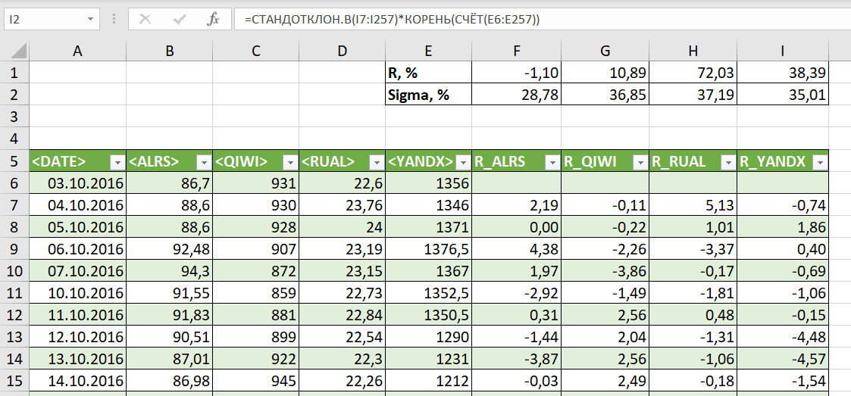
Инвестиционный портфель Г. Марковица
Алгоритм построения портфеля Г. Марковица из двух активов в Excel

Slide 25
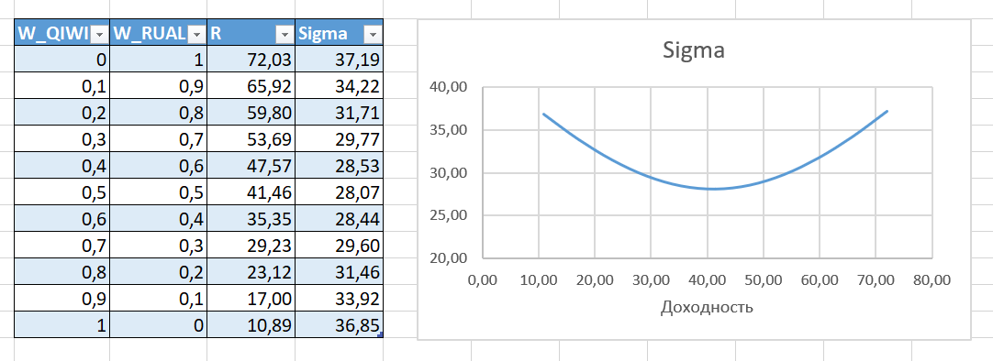
Инвестиционный портфель Г. Марковица
Алгоритм построения портфеля Г. Марковица из двух активов в Excel
Как снизить риск портфеля, какова доходность минимального риска?

Slide 26
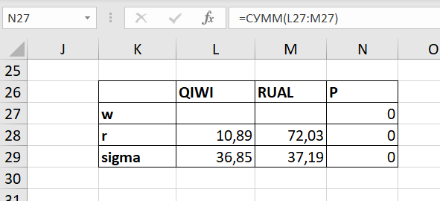
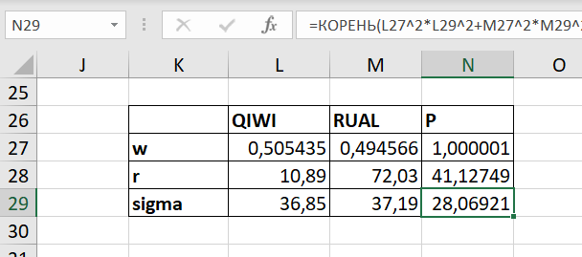
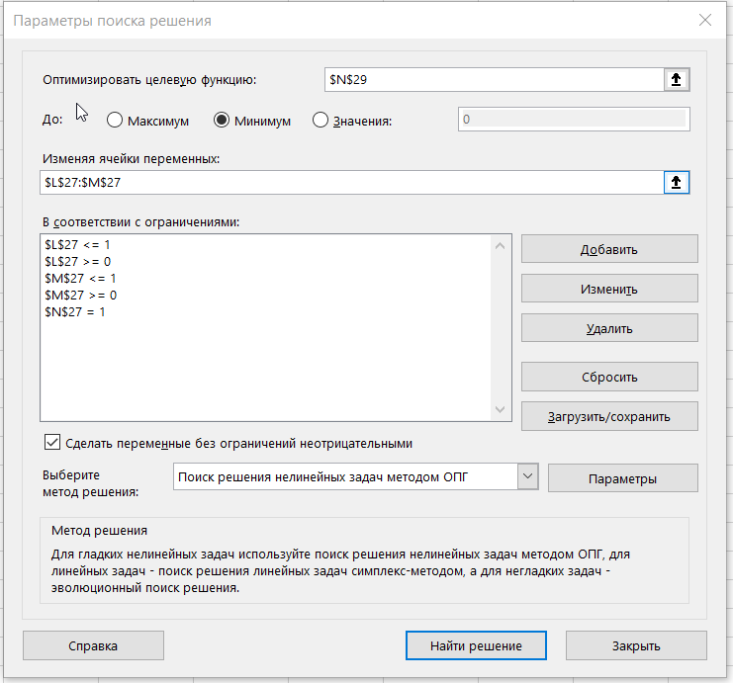
Инвестиционный портфель Г. Марковица
Алгоритм построения портфеля Г. Марковица из двух активов в Excel
Как снизить риск портфеля, какова доходность минимального риска?

Slide 27
Спасибо за внимание!
_____________________
Смирнов М.В., 2021.

